Slide 1

QUEM ESCUTA
COMPREENDE E PERDOA...
09/05/11
Autoria: Norma Ap. Silveira de Moraes
WWW.SERGRASAN.COM

Slide 2
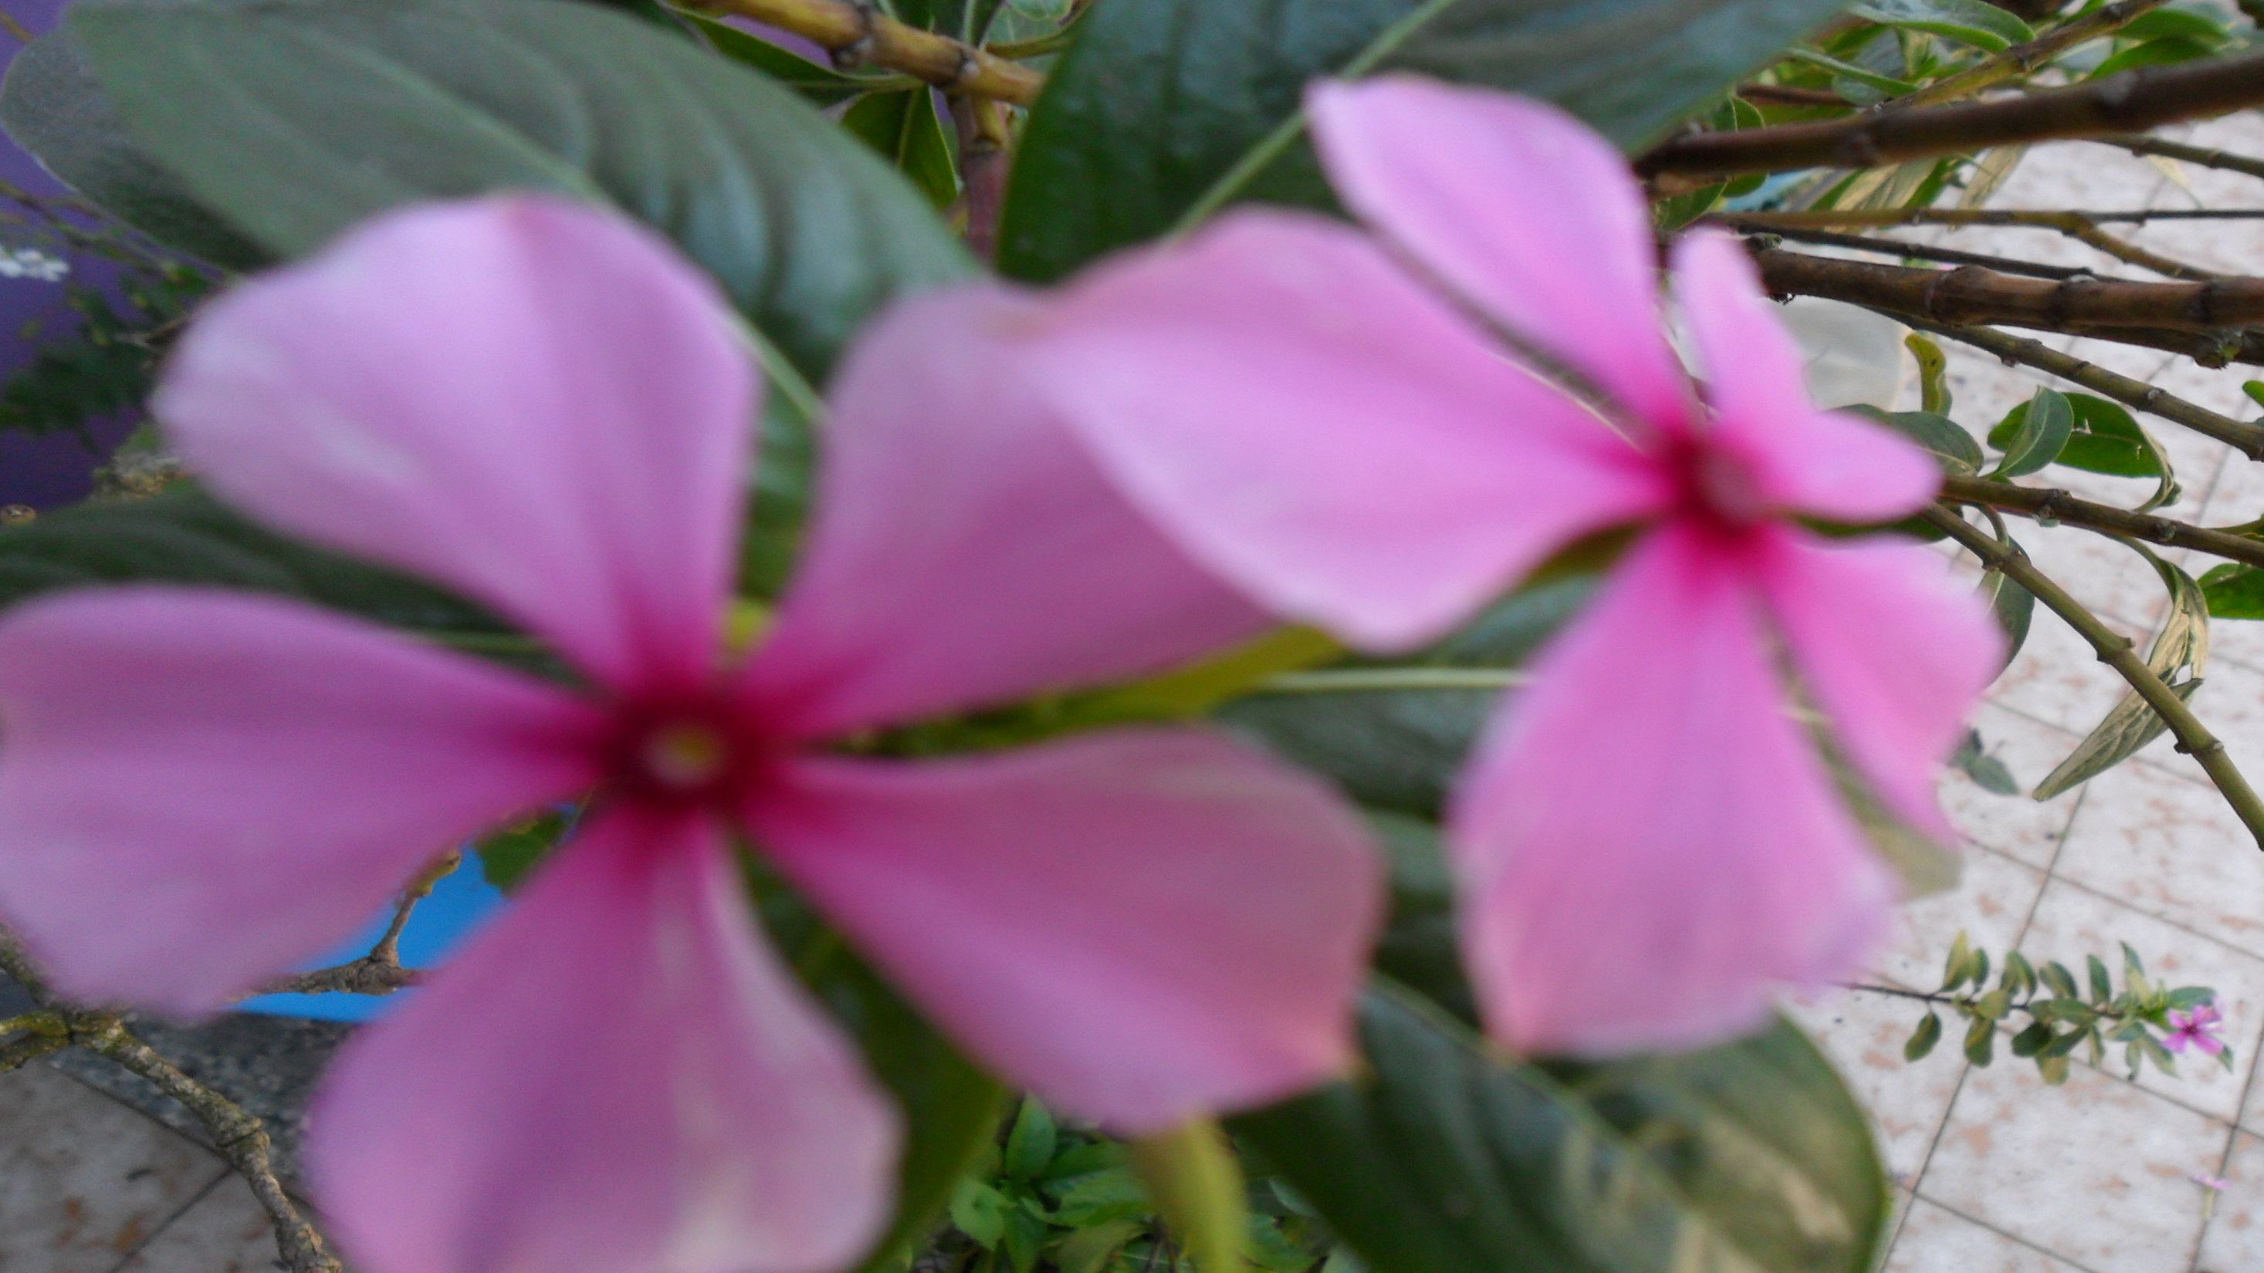
Compreender não significa que se entende o comportamento ou aceita...Mas é só escutando e dialogando que se pode perdoar. Entretanto há também o perdão silencioso que nem a pessoa que ofendeu imagina que está acontecendo. Depende muito e fundamentalmente da evolução espiritual que varia de pessoa para pessoa.

Slide 3
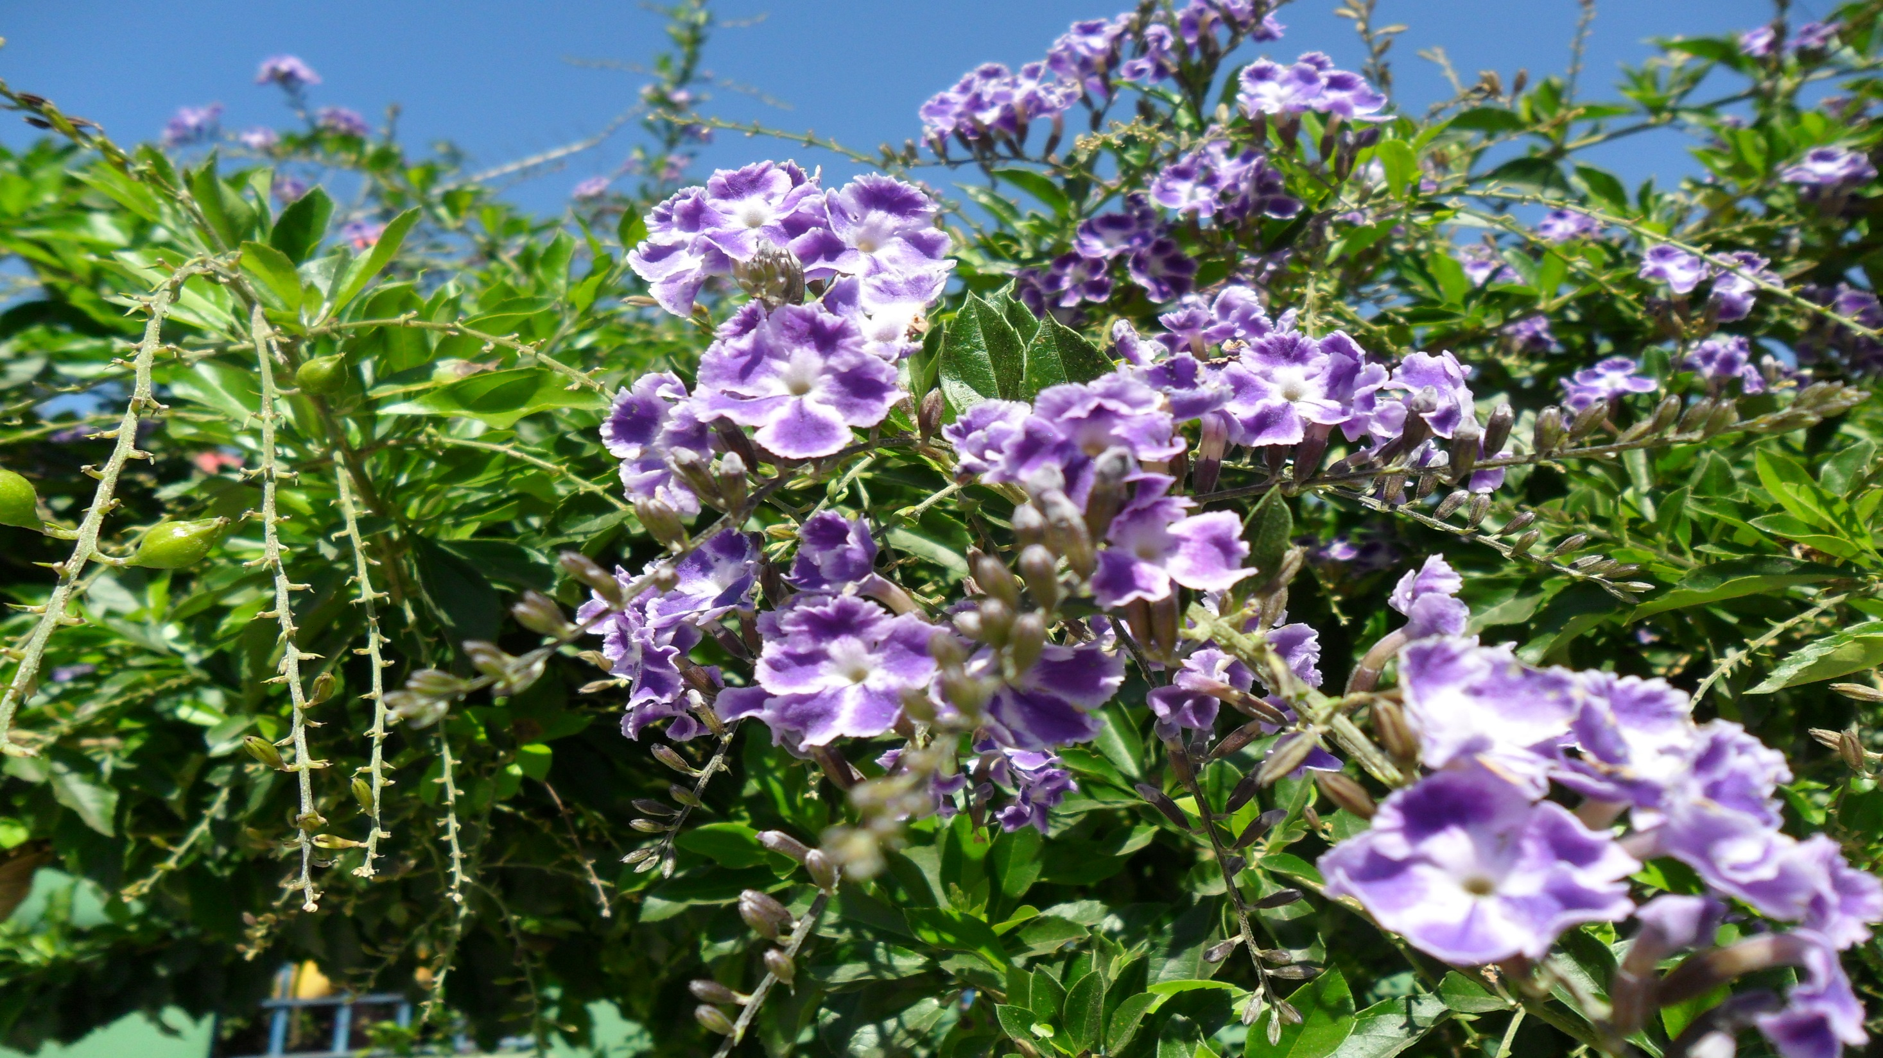
Quem escuta, pensa. Quem escuta entende. Quem escuta reflete sobre as duas partes...
Quem escuta perdoa. No silêncio da alma humana,
de sentimentos mais nobres

Slide 4
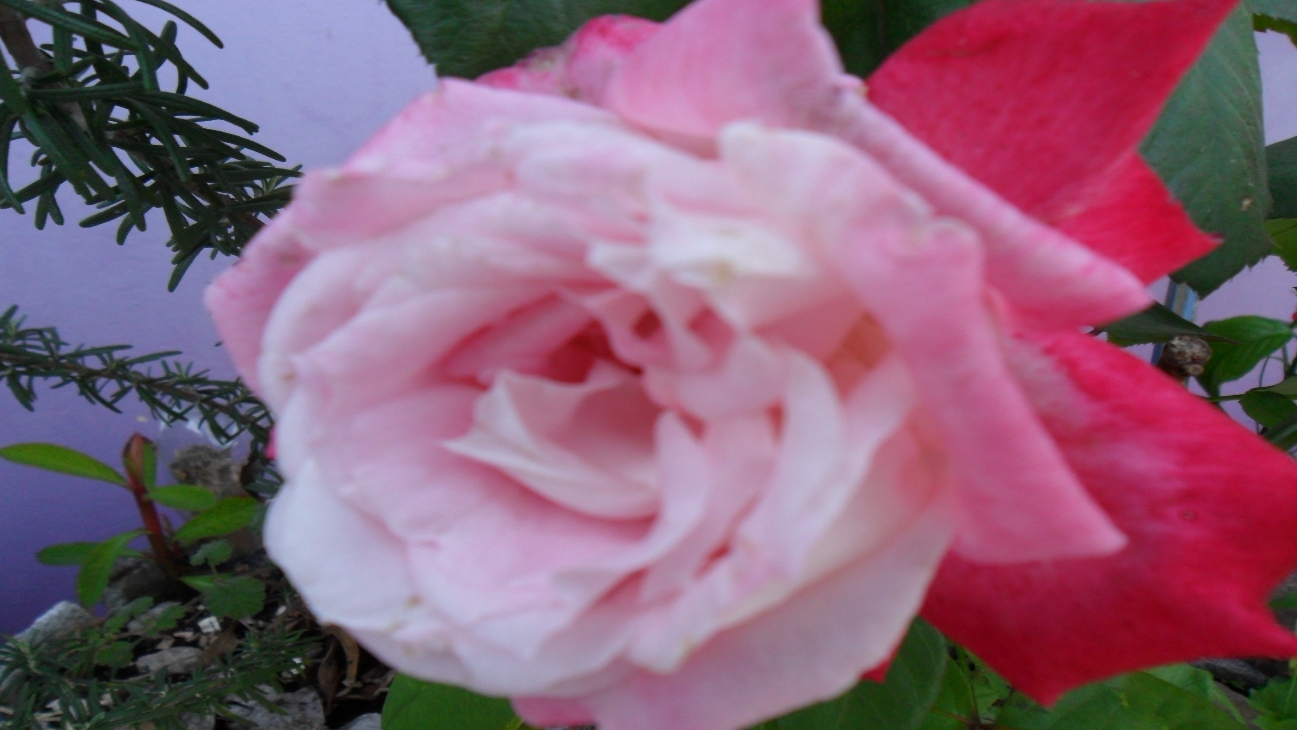
A reconciliação se faz presente
Pois acredita e crê na justiça Divina
Não na justiça das próprias mãos. E quem
é sábio deixa nas mãos de Deus...

Slide 5

Pois é Deus que sabe dos Seus
O que vai na alma de cada um
O que se leva-se no coração
Onde o outro não se pode penetrar

Slide 6

Mas onde o amor pode buscar
E a esperança encontrar
O tempo se encarrega de tudo
Dele ninguém escapa

Slide 7
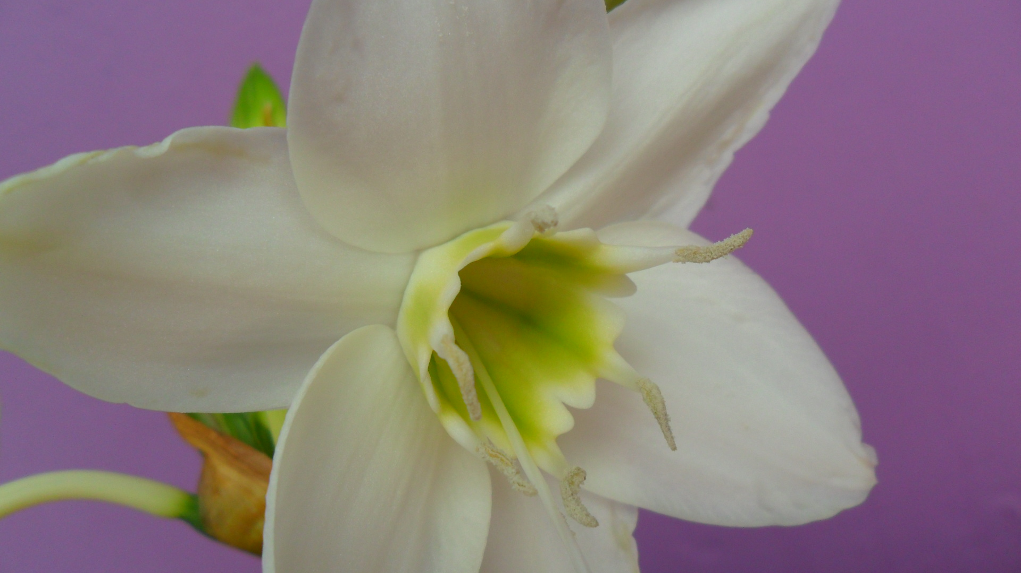
E pode ser belo seu jardim do coração
Onde lindas e variadas flores plantou
Que sua vida de amor dignificou
E só o bem querer encontrou

Slide 8
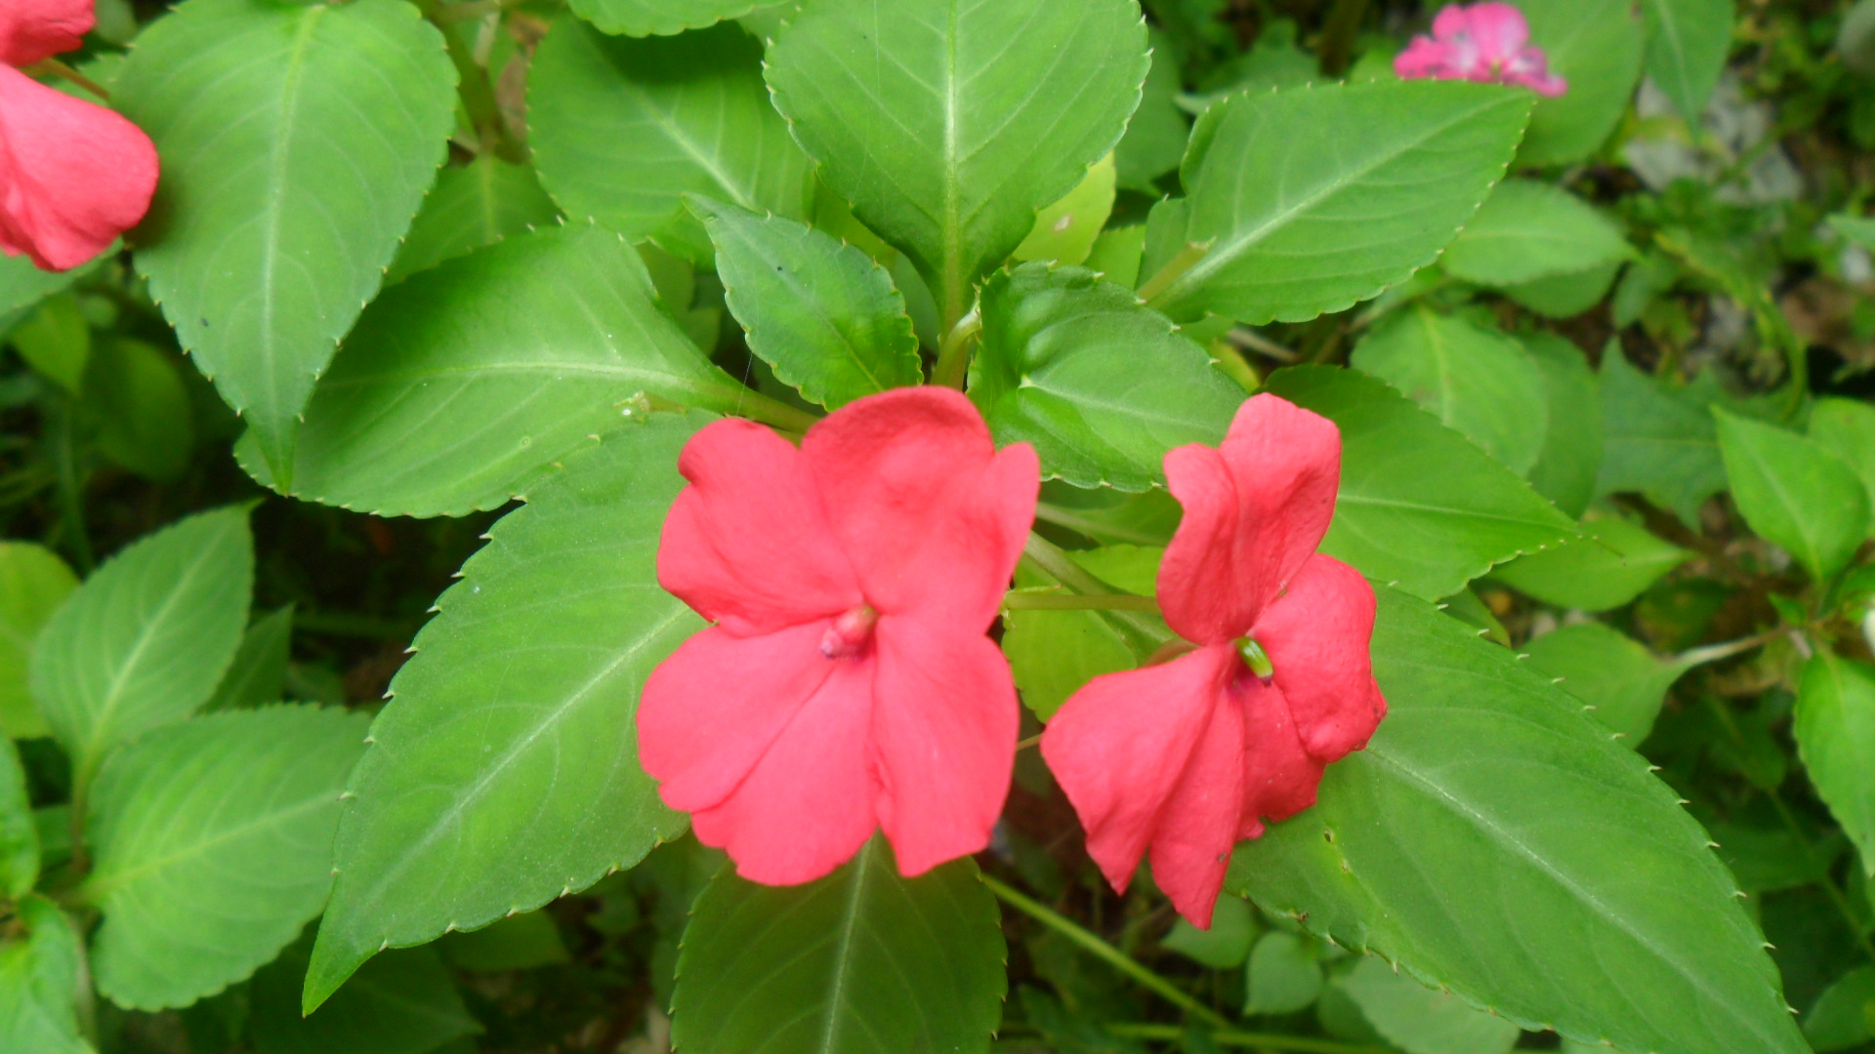
Mesmo diante de tantas barreiras
Que são muralhas derrubadas pelo tempo
Crie sentimentos bons para o universo
Que te devolve num só verso

Slide 9
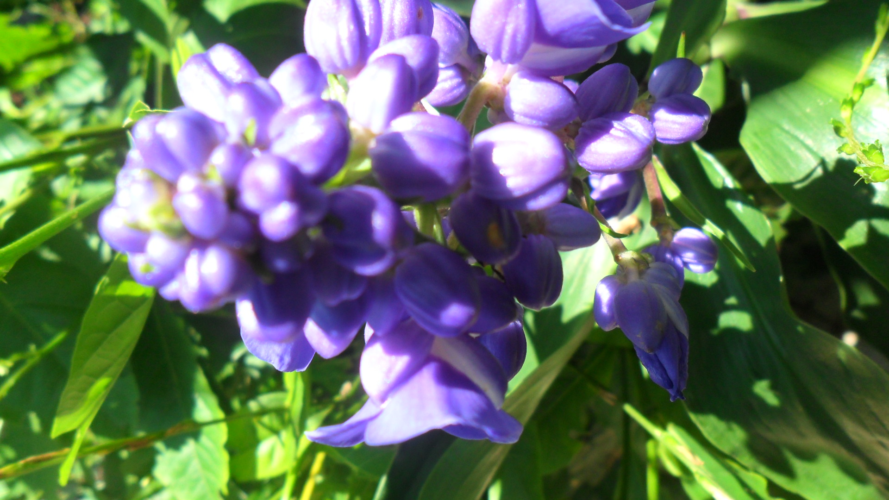
Coisas boas e bons pensamentos
Que o coração não se cansa de desejar
Num bem querer incondicional
Buscando o amor universal

Slide 10

Tão lindo ensinado por Cristo
Onde o perdão não machuca a alma
Mas sim quem não sabe fazê-lo
Pois o coração está duro como pedra

Slide 11
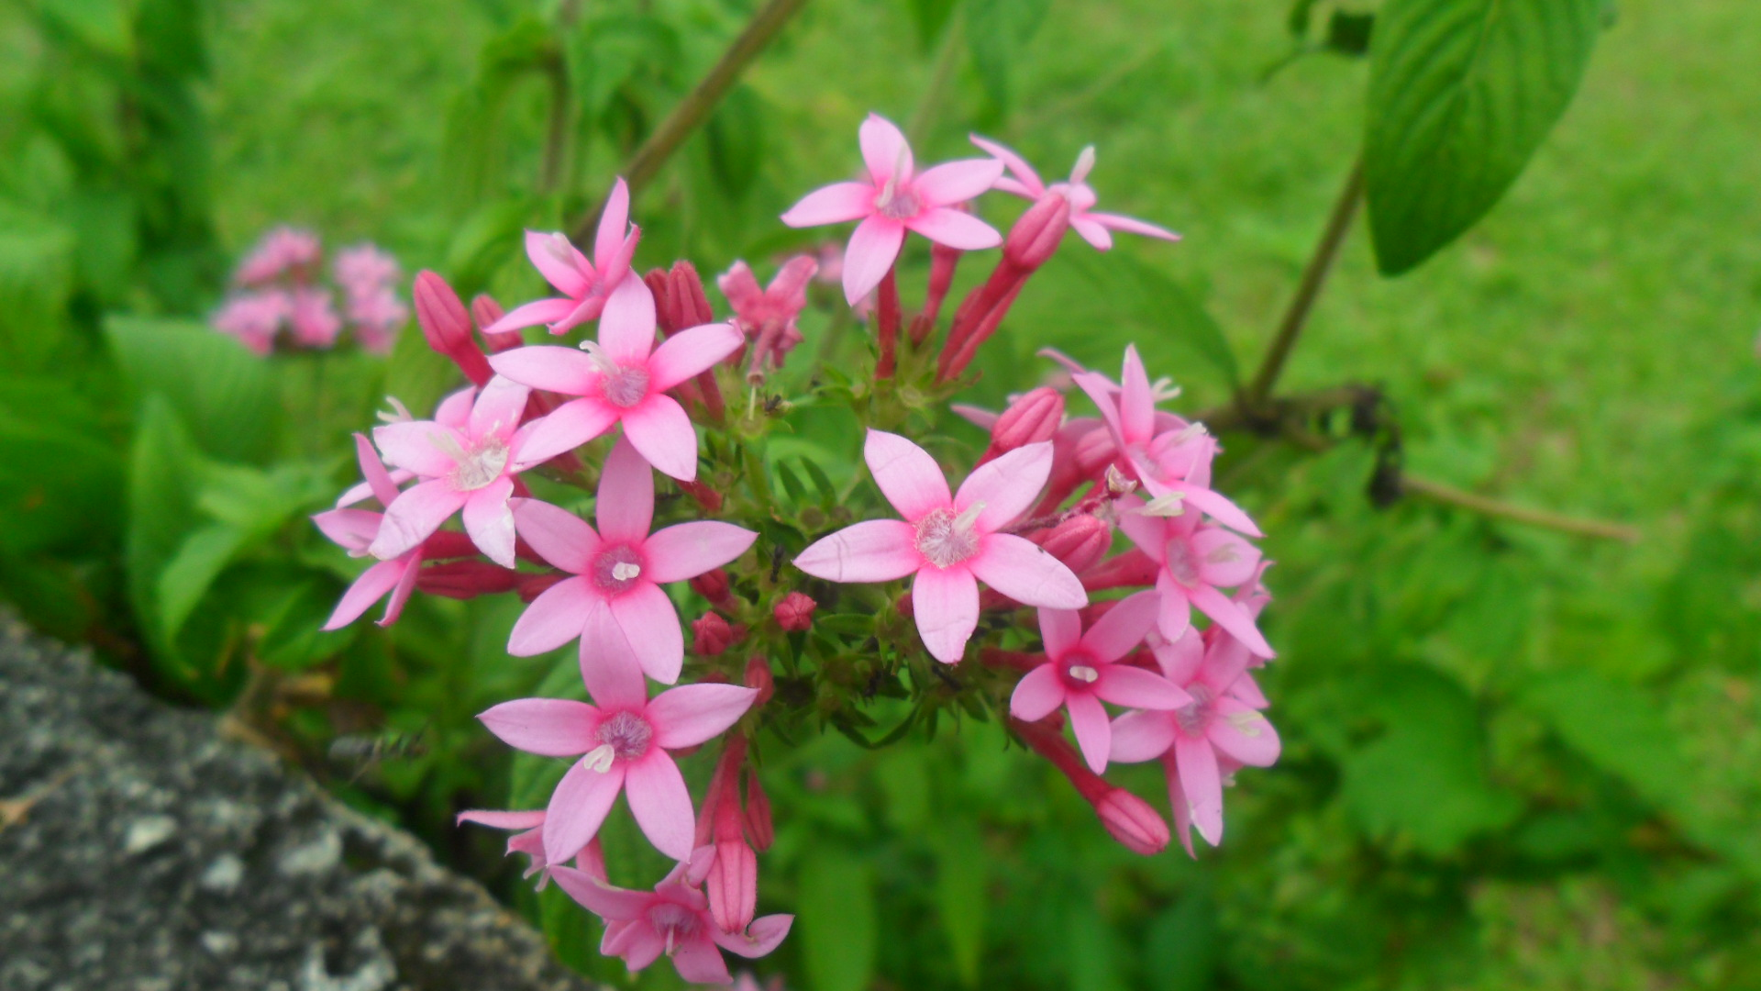
A Deus justará contas um dia
Quem faz o que não deseja pra si mesmo
Está construindo um futuro amargo
Pois a justiça Divina tarda e não falha
É a lei de causa e efeito vigorar

Slide 12
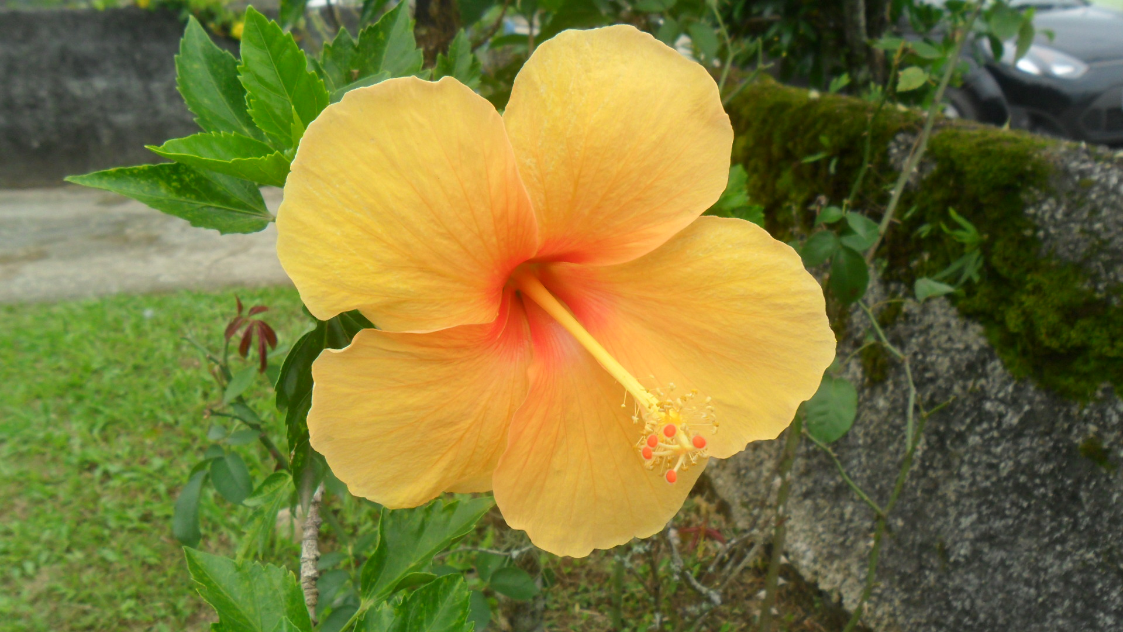
Para que nenhuma pedra fique fora do lugar
E o amor vença enfim nos corações
Pois todos podem recomeçar
Em cada reconciliação criar seu jardim
Onde lindas flores brotarão enfim

Slide 13

È só querer promover esta mudança
E de amor e luz enfim viver
E irradiar para todos em volta o amor
Que do perdão sempre gera
E agrega valores poderoso e sem preço

Slide 14
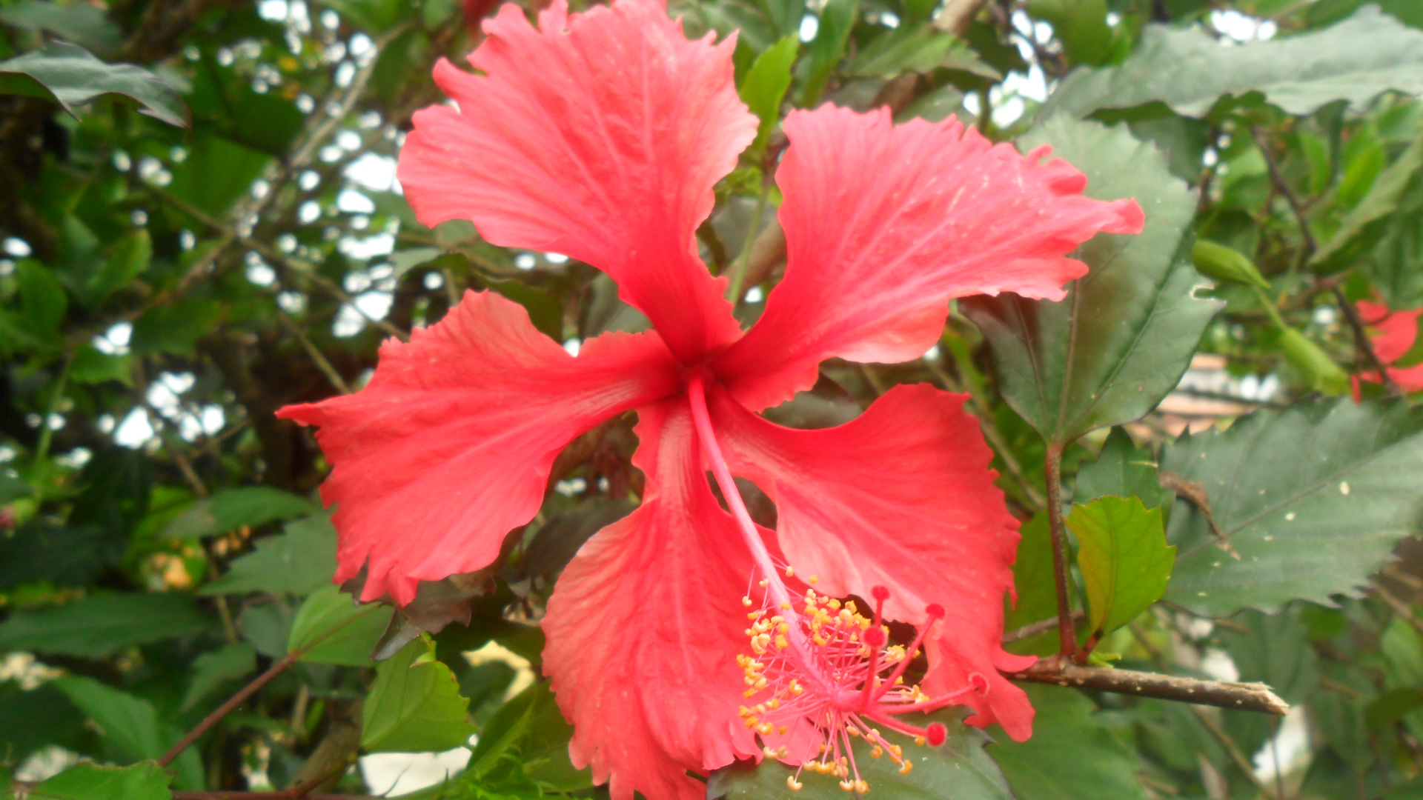
Para viver enfim em paz
E deixar por conta de Deus sua vida
Pois Ele vela por nós quando o buscamos
e confiamos nossa vida, na verdade do que
Ele prega

Slide 15

Vivendo seus valores de Filho
Na paz que Jesus tanto falou
De cada alma e consciência
E a felicidade viver para sempre

Slide 16
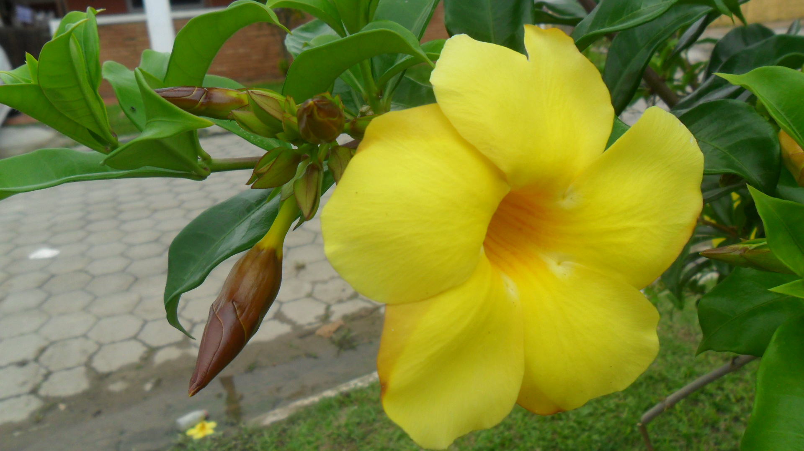
Na fé de quem confia em seu Pai
Que tudo vê e sabe...
E Ele faz o que acha necessário
Por saber a verdade
E não cometer injustiças também...

Slide 17
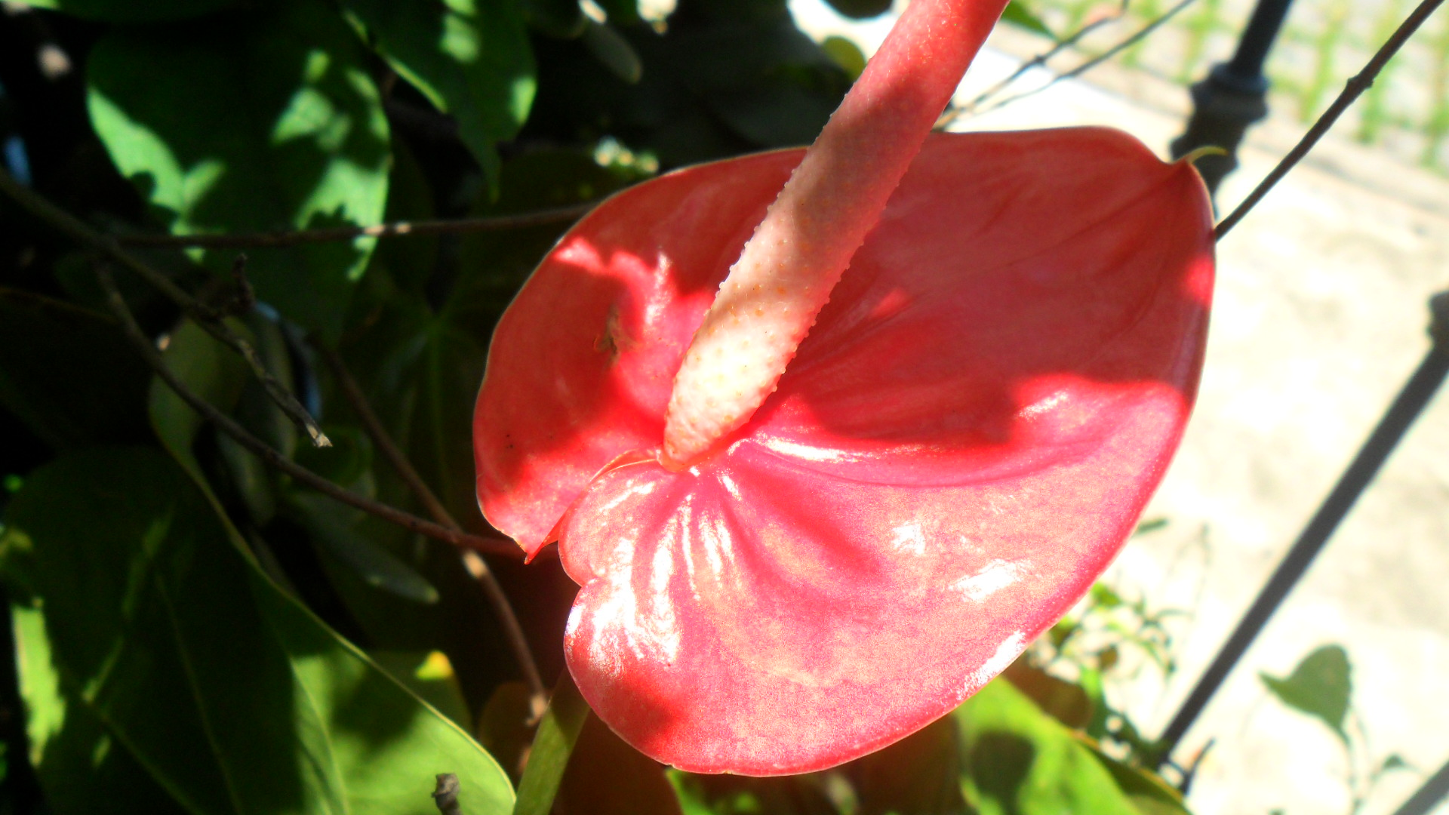
Felicidade na fé vive quem crê .
E deixa falar com Deus seu coração
Numa linda oração toda manhã
Ao despertar para a vida e para a lida
Felicidades a todos...

Slide 18

“Muitas vezes é muito difícil perdoar, mas perdoar não é esquecer pois não tem como cortar da mente fatos ocorridos em nossas vidas. Entretanto perdoar significa também superar e recomeçar. Nao importa se o outro não aceita seu perdão, não quer perdoar ou até mesmo a reconciliação. O mais importante é a paz na alma de quem perdoou...

Slide 19

O resto é com as consequências de cada ato que praticamos na existência terrena. Perdoar não é se rebaixar, perdoar é soltar da alma aquilo que a incomoda e causa dor. Perdoar é dar uma nova chance para si mesmo e para o outro se este merecer ou cada um recomeçar com mudanças positivas na vida, superando crises existenciais ”

Slide 20
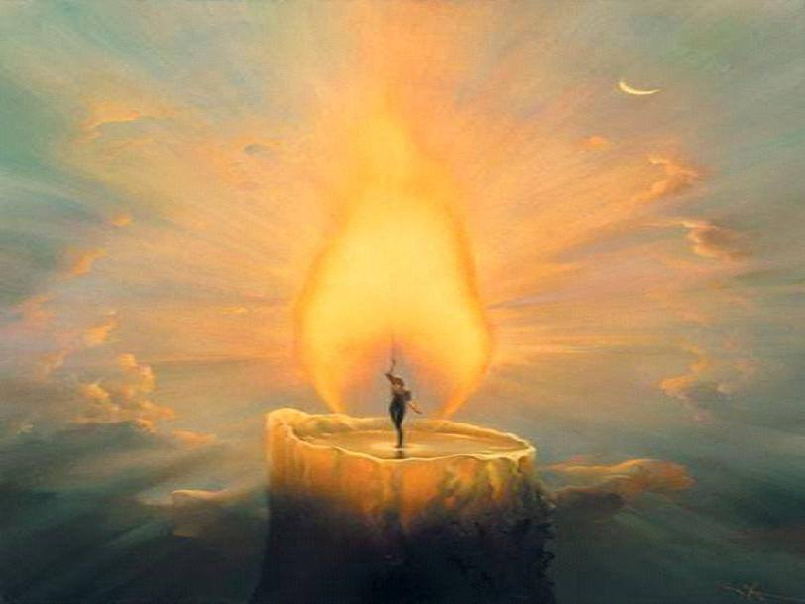
O perdão cura a alma ferida
Diminui a carga de sofrimento
Evita embaraços e dor
Pois o perdão é algum arrependimento
Ou acertos inconscientes de dois entes...

Slide 21
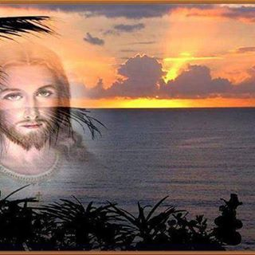
O perdão é um atributo Divino dos Mestres
Que somente pregaram o verdadeiro amor
Quem faz mal terá o julgamento
Quem perdoa terá o remédio da cura

Slide 22

Quem perdoa pode ou não estar errado
O importante é soltar as amarras da mágoa
Seguir um novo rumo de esperança
Que o tempo tudo muda, tudo apaga
Ou trás tudo novamente no tempo certo

Slide 23
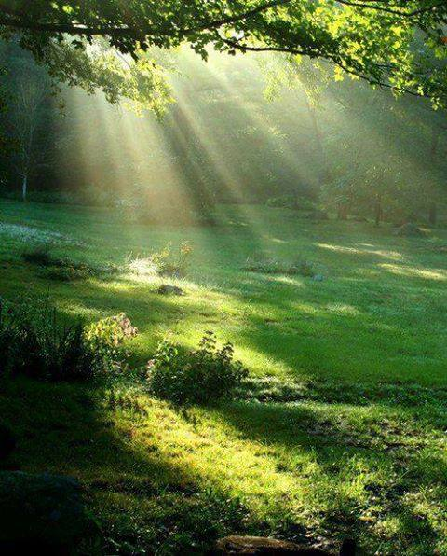
Muitas vezes a ofensa é deveras tão grave
O sofrimento causado é tão grande...
Mas e melhor retirar esta dor perdoando
Porque há a lei da causa e efeito
Que só Deus pode aplicar...

Slide 24
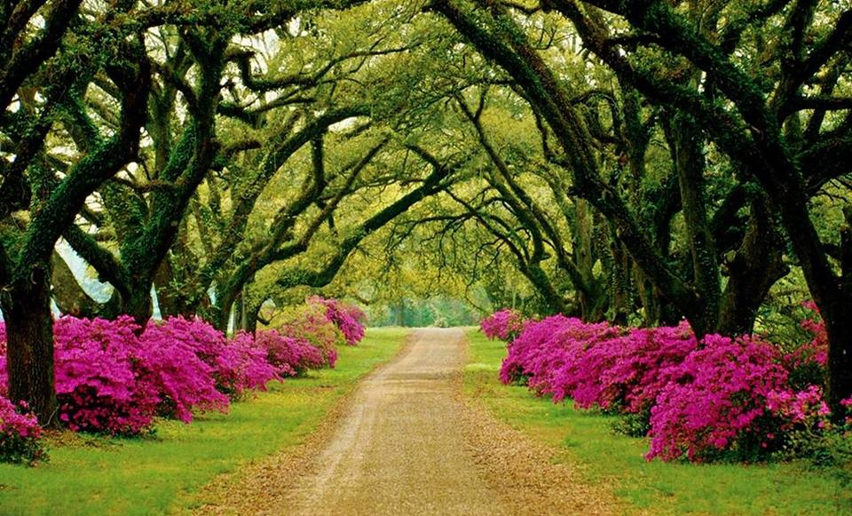
O perdão nos leva a leveza da alma
Para seguir um novo caminho
Novas portas e janelas se abrirão
Novas bênçãos de amor fluirão

Slide 25
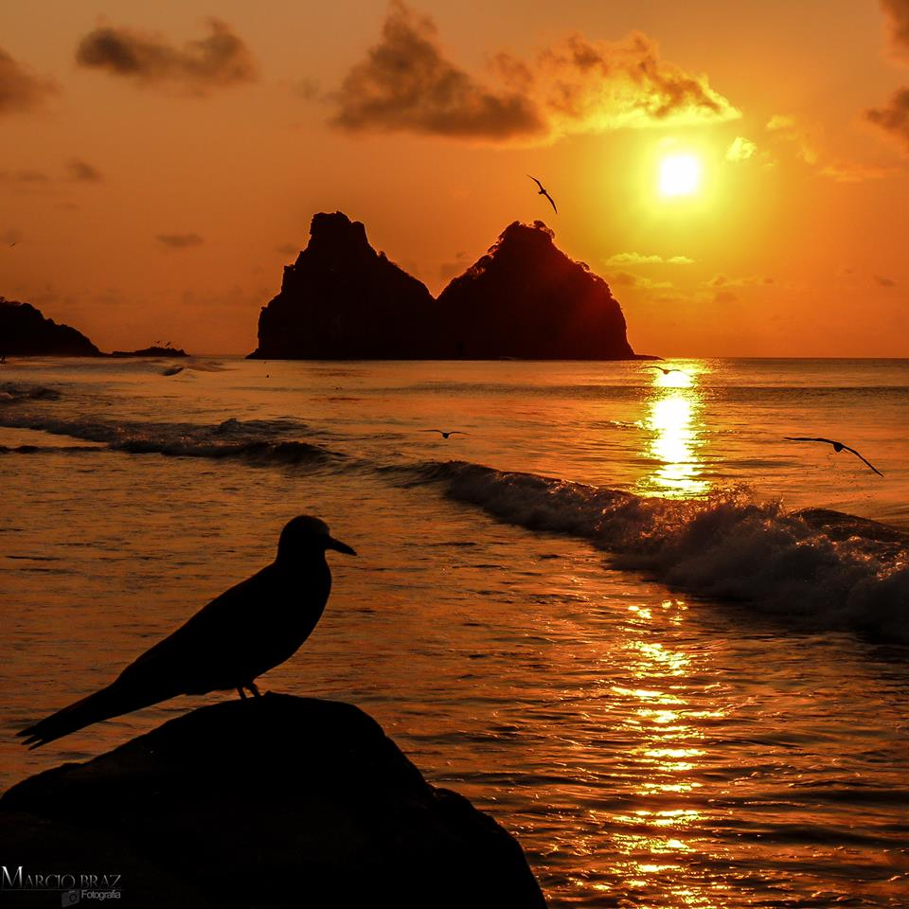
O desfecho é uma nova ponte
Novos rumos desbravados
Com a atitude do perdão
Novos amigos virão, ou será uma grande reconciliaçao
Então amigos para sempre serão.

Slide 26
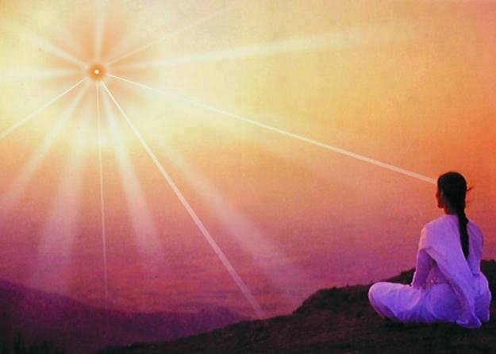
O perdão leva ao questionamento
O perdão leva ao autoconhecimento
O perdão leva a evolução
O perdão leva ao entendimento com Deus...

Slide 27
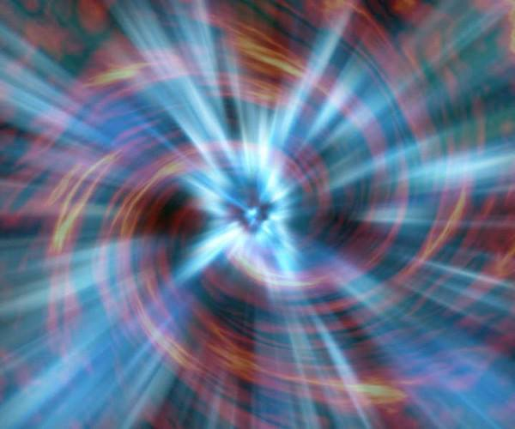
O perdão nos leva a libertação
O perdão nos liberta da angústia
O perdão nos dá a chance do recomeço
O perdão nos dá compreensão

Slide 28

O perdão é a terapia de Deus
É a catarse consigo mesmo
O perdão é um sentimentos dos fortes, porém...
Daquele que supera suas fraquezas também

Slide 29
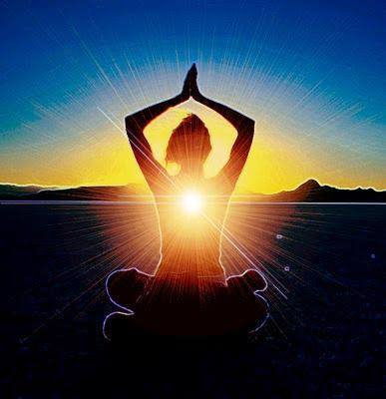
Eu te perdoo...
Você me perdoa...
Quem está certo?
Quem está errado?
Cada consciência é que dirá...
Ou somos vítimas do acaso...
HÁ TANTAS VIDAS, TANTAS MEMÓRIAS ADORMECIDAS PELO TEMPO...

Slide 30
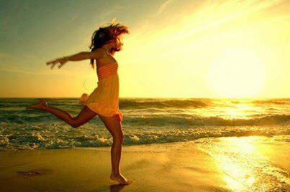
Nada mais importa...
Sou livre, sou superação
Sou novo futuro radiante
Vou rumo a libertação
Nada mais me prende...
Estou de bem comigo
Estou de bem com a vida
A nova vida me espera...

Slide 31

Poema: Norma Aparecida Silveira de Moraes
Apresentação: Norma Aparecida Silveira de Moraes
Imagens: Fotos pessoais e GOOGLE
Música; Amigos para sempre- André Riel
Divulgação: WWW.SERGRASAN.COM/
NORMASILVEIRAMORAESSLIDES
Data: 19/10/2013
OBRIGADO PELA VISITA...
PAZ, AMOR, LUZ, SAÚDE E PROSPERIDADE
MUITAS BENÇÃOS CÓSMICAS EM SUA VIDA.

